Slide 1




Slide 2
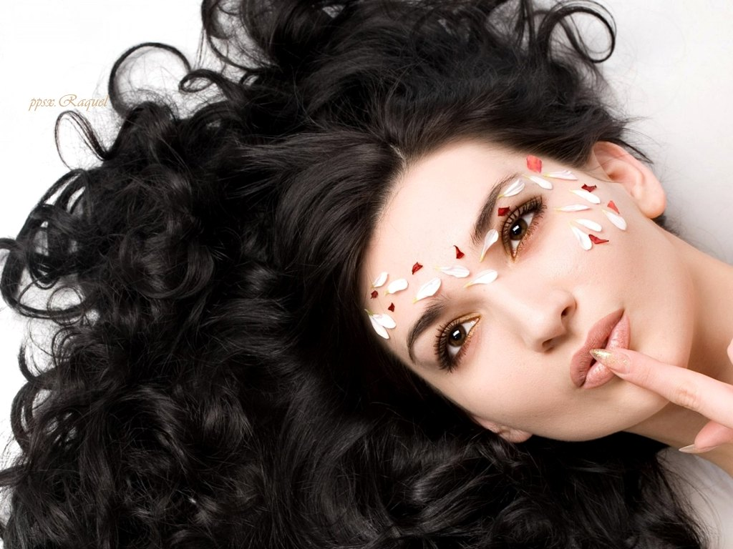
Los sueños nos ayudan a hacer que cada día sea distinto a los demás; que lo vivido en el ayer, no logre estancarnos; ni los obstáculos del presente nos impidan avanzar; porque estamos seguros que pase lo que pase, tiempos mejores siempre vendrán

Slide 3
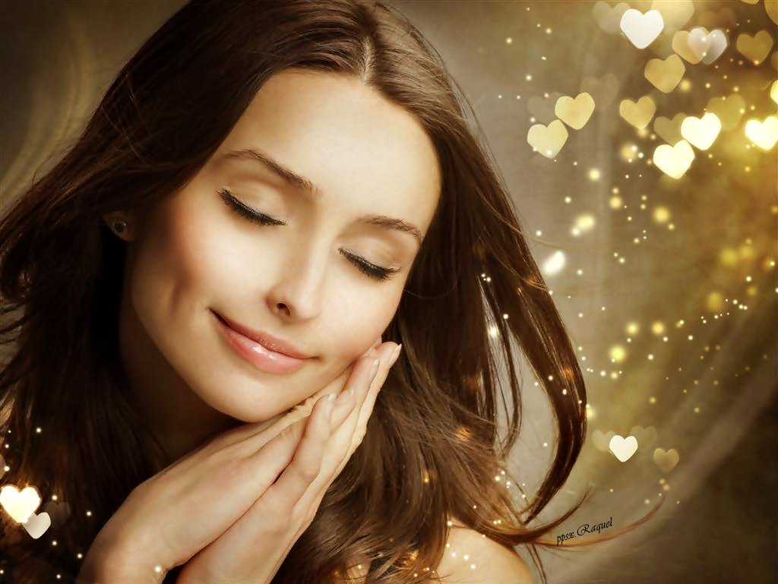
Soñar no significa huir de la realidad, ni construir un mundo fantástico donde poderse refugiar

Slide 4
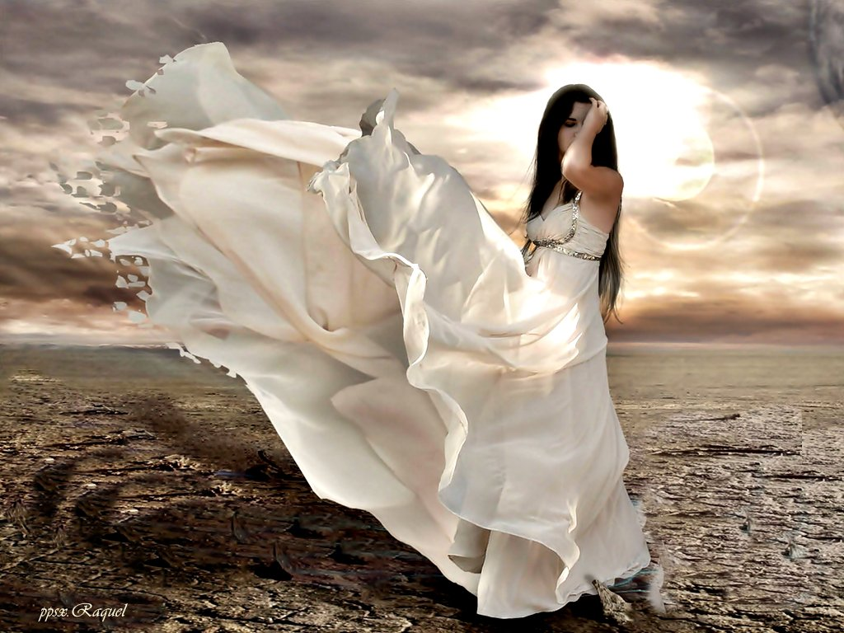
los sueños son el testimonio del gran amor que por la vida se ha de profesar; la fe y la esperanza que fortalecen el alma, en los momentos de luz o de oscuridad

Slide 5
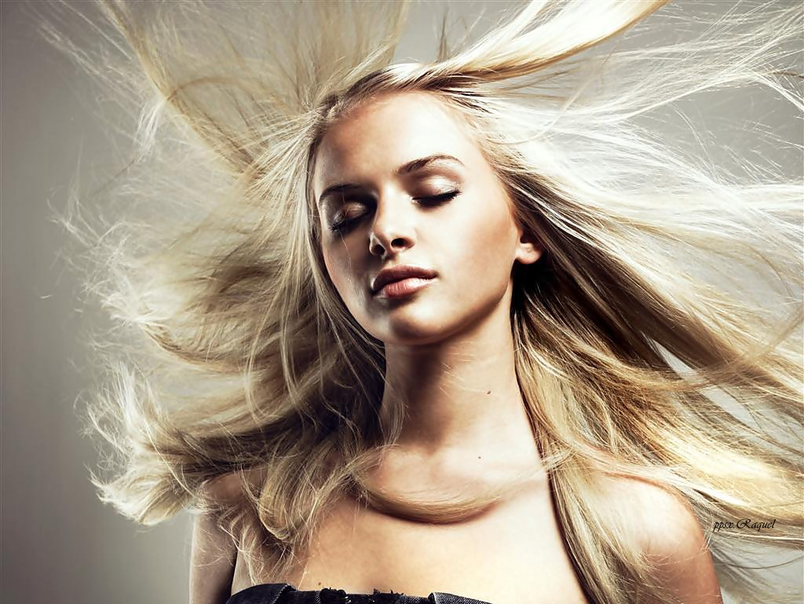
Los sueños nos hacen sentir que no existen los imposibles, que lo que soñamos, si luchamos por ello, se puede lograr; desde bajar la más alta de las estrellas, hasta caminar sobre las olas del mar; solo hay que creer en el amor de Dios y experimentar la fuerza que El nos da

Slide 6
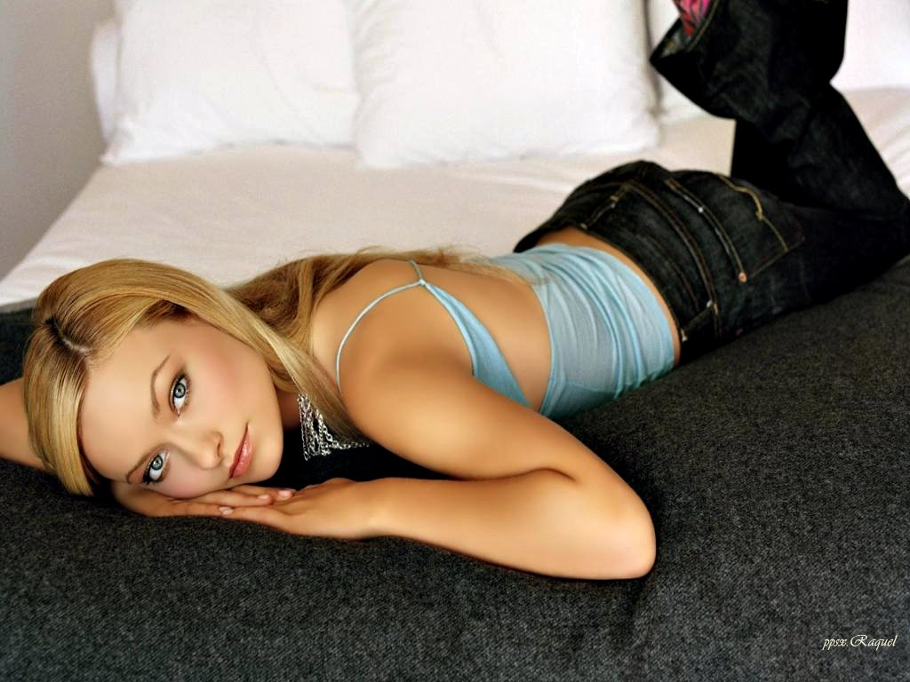
Se pueden alcanzar los más grandes sueños, desde las pequeñas cosas que solemos realizar

Slide 7
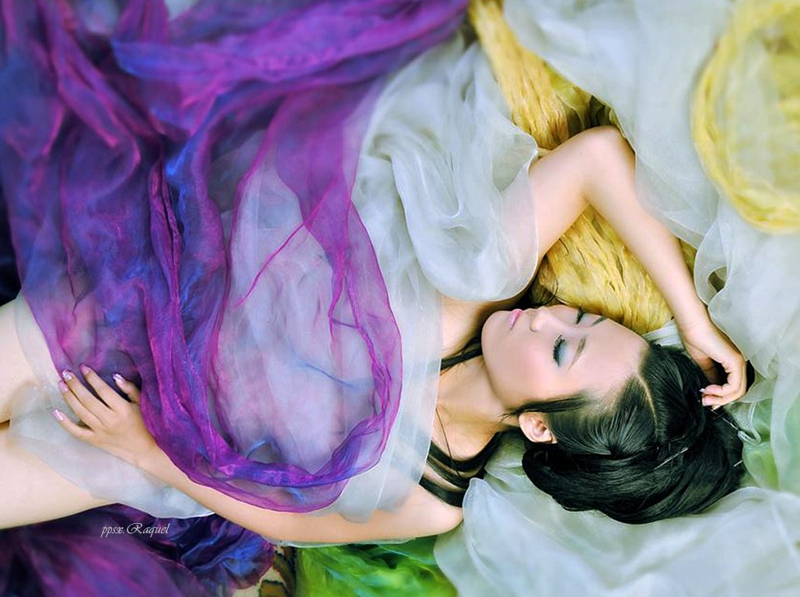
Nos dejes que tus sueños aparezcan o desaparezcan, según tu estado de ánimo y lo que puedan influir en ti las circunstancias o los demás; soñar debe significar para el ser humano, una necesidad vital como lo es respirar

Slide 8
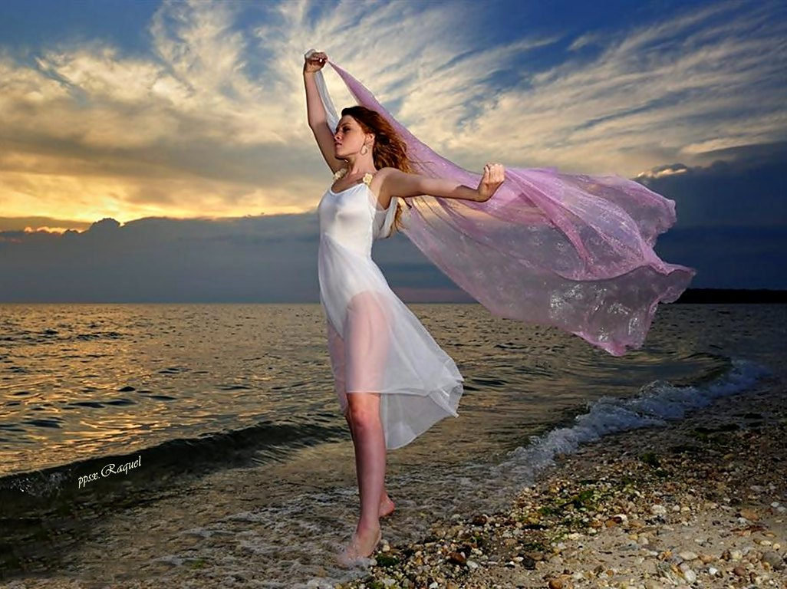
Soñó Dios con un mundo perfecto, y un paraíso terrenal supo crear; sueño yo con crecer tan alto que pueda tocar el cielo, y descubrí que crezco en la medida que con mi vivir logró hacer que crezcan los demás.

Slide 9

Se puede palpar el amor en los seres que amas, o en la obra que el artista al pensar en el le inspiró; se ve realizado el sueño de ver a Dios, en cada una de sus criaturas y más aún en la paz que experimenta el alma al reír o al llorar.

Slide 10

Si eres un soñador o soñadora y crees que con fe todo es posible de realizar; conviértete en un fabricante de sueños o en Maestro de ilusiones que logren al mundo contagiar de la fuerza que le da al alma, el ser capaz de soñar.

Slide 11
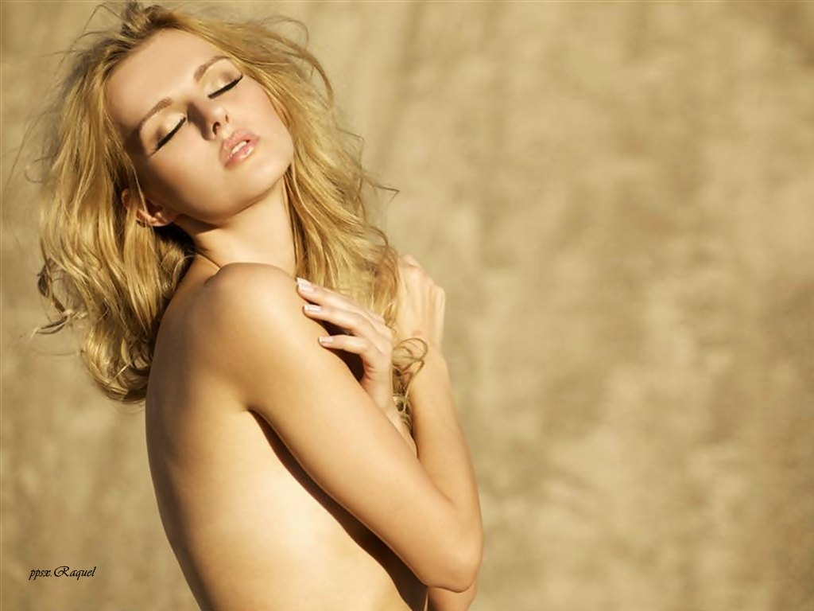
Si eres de aquellos que por lo vivido sientes que los sueños te estan prohibidos; intenta descubrir que tu mismo eres un sueño hecho realidad, y si es posible que estes aquí aún sin haberlo pedido, entonces cualquier cosa que desees, si luchas por ella, la puedes construir y disfrutar

Slide 12

Soñar es un arte que permite al soñador hacer de cada sueño una obra que le inspire vivir y hacer posible aquello que parecía imposible de realizar

Slide 13

Si la vida es un sueño, quiero por siempre dormir y nunca despertar, para que viviendo no deje de soñar y soñando pueda siempre vivir

Slide 14
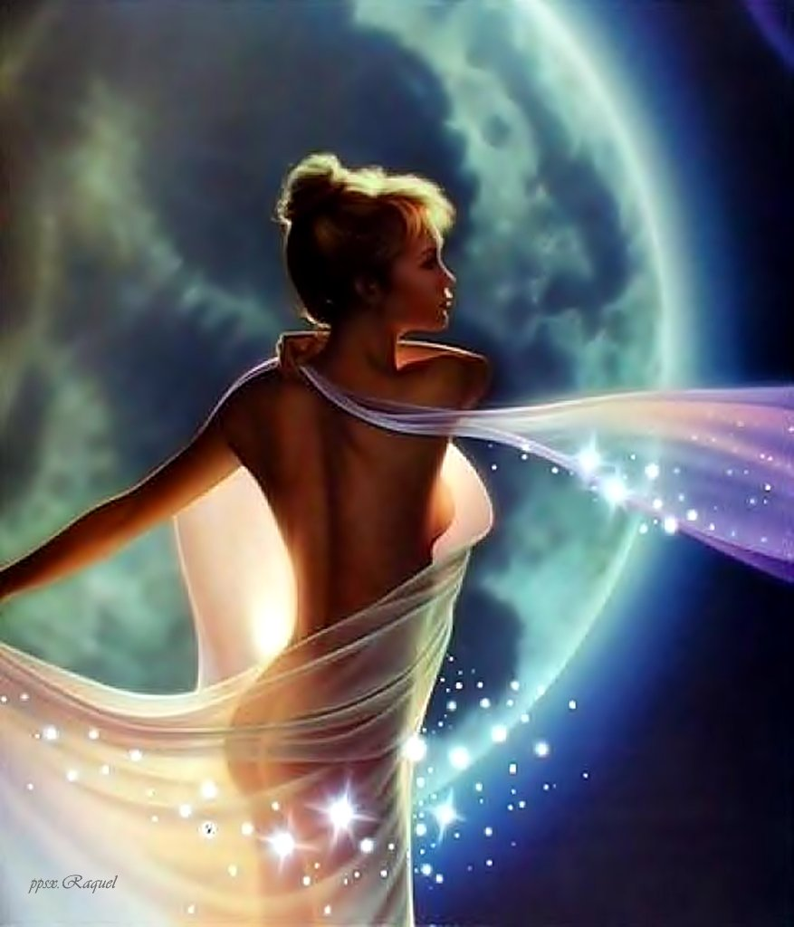


Slide 15




Accede a la sección que desees desde aquí:
PPS Exclusivos
Dedicatorias | Fechas Especiales | Graciosos | Historia y arte | Lugares | Musicales
Naturaleza y Ciencias | Política | Reflexión | Religiosos | Románticos | Salud
Si deseas recibir pps periódicamente en tu correo electrónico subscríbete aquí:

